Slide 1

TRƯỜNG TIỂU HỌC QUANG TRUNG
SÁCH KẾT NỐI TRI THỨC VỚI CUỘC SỐNG – NĂM HỌC 2024 - 2025
TIẾNG VIỆT 4
Ôn tập và đánh giá giữa học kì I (Tiết 4)
Giáo viên: Đỗ Thị Hường

Slide 2
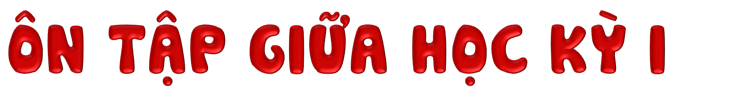




Slide 3


Slide 4

VẬN ĐỘNG THEO NHẠC NÀO!

Slide 5



Slide 6
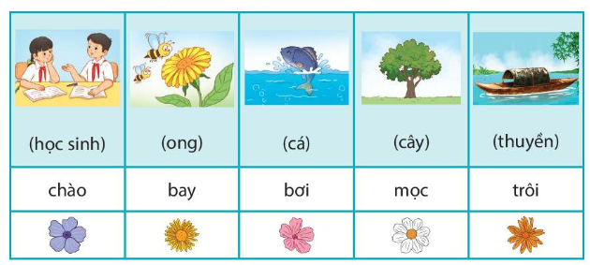
4. Tìm thêm 2 – 3 động từ thích hợp với mỗi sự vật dưới đây:

Slide 7
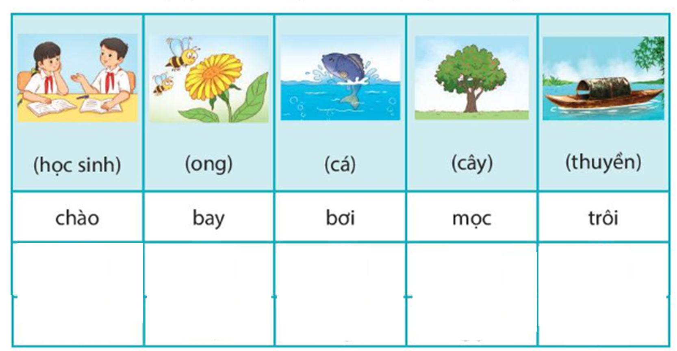
Quẫy, nhảy, thở, ăn, đớp (mồi), nhìn,...
Lớn nở, đổ, phát triển, kết (trái), đâm chồi,..
Lướt, cập (bến), đậu, dừng, lật, chìm, trôi,...
Học bài, trao đổi, học, hỏi, suy nghĩ,...
Chích, làm tổ, hút mật, chui, đậu,...

Slide 8
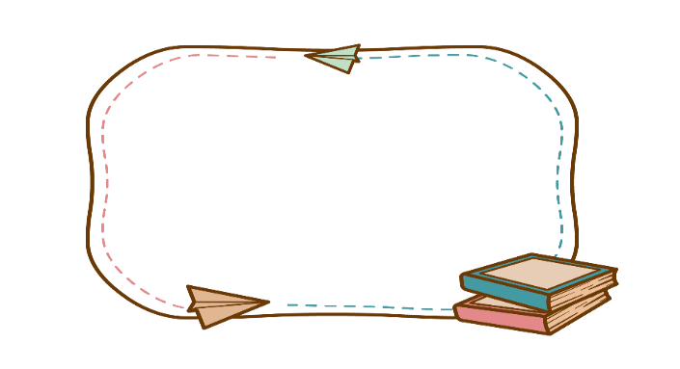


Viết đoạn văn (4 -5 câu) theo chủ đề tự chọn, có chứa động từ ờ bài tập 4
Gợi ý:
Viết về sự vật ở 1 nhóm và sử dụng một số động từ tìm được ở nhóm đó.

Slide 9

Em rất thích chơi búp bê. Bé búp bê mà em thích nhất là món quà mà bà ngoại tặng em. Bé có mái tóc vàng óng. Thân búp bê được làm bằng cao su dẻo, có thể điều chỉnh được các hành động. Bé mặc một chiếc váy màu xanh ngọc bích. Trên tay bé còn cầm một chiếc túi xách nhỏ xinh. Em luôn giữ gìn búp bê rất cẩn thận. Bé giống như một người bạn thân thiết của em.

Slide 10



